Slide 1

Vode brežuljkastog zavičaja
Edita Šorman Pusta, OŠ Klinča Sela, Jastrebarsko

Slide 2
Vode tekućice
Potoci

Slide 3
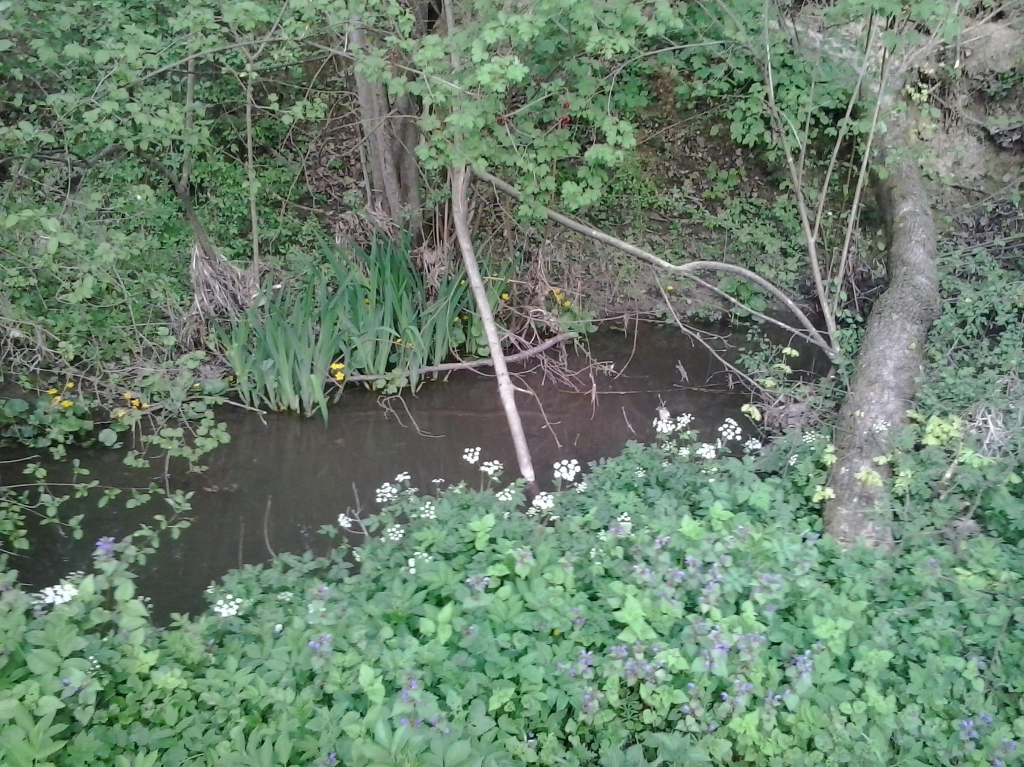

Slide 4
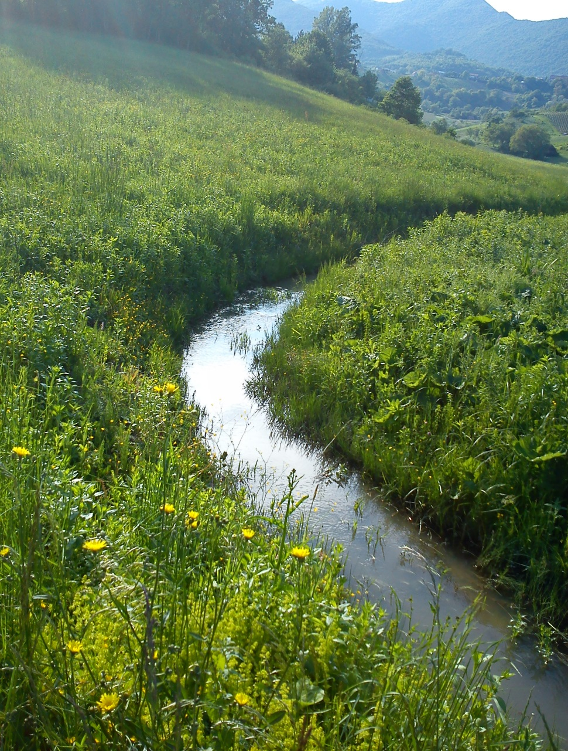
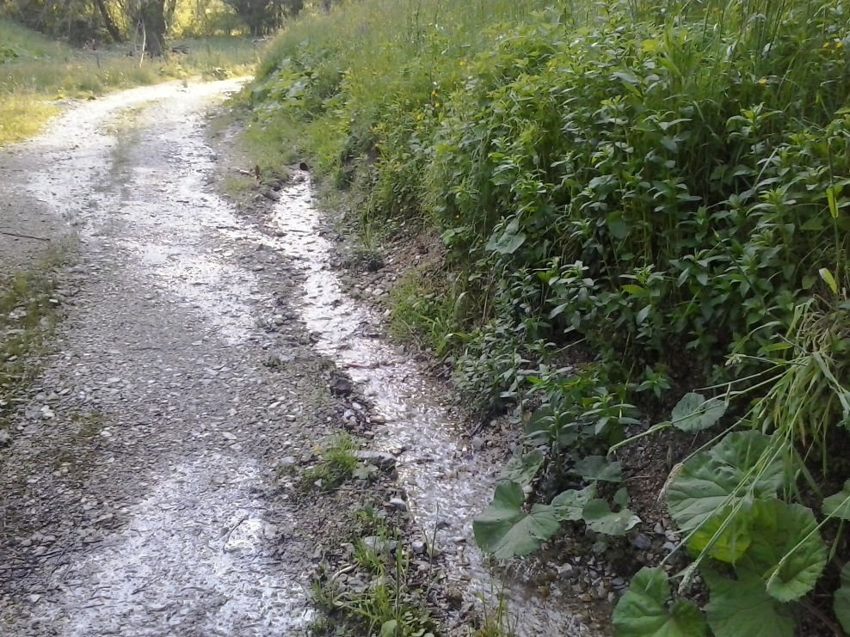
Brežuljkastim krajevima naše domovine teku mnogi potoci.

Slide 5
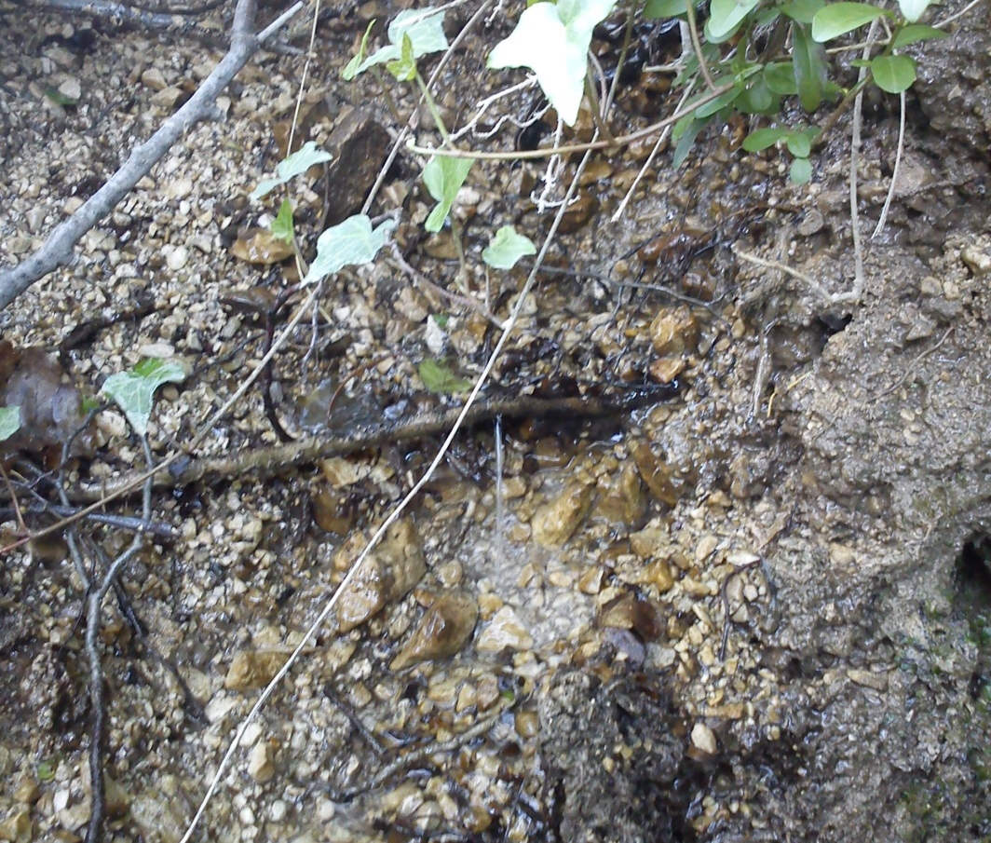
IZVIRU NA OBRONCIMA GORA.
Voda izvire iz zemlje kap po kap.

Slide 6
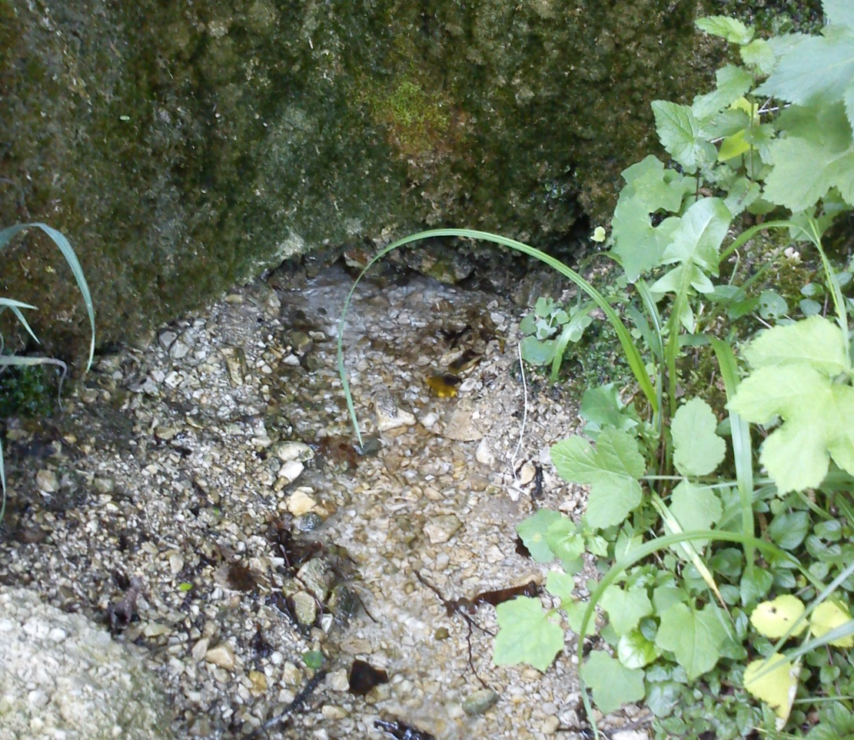
Izvire u mlazu ispod kamenja.

Slide 7
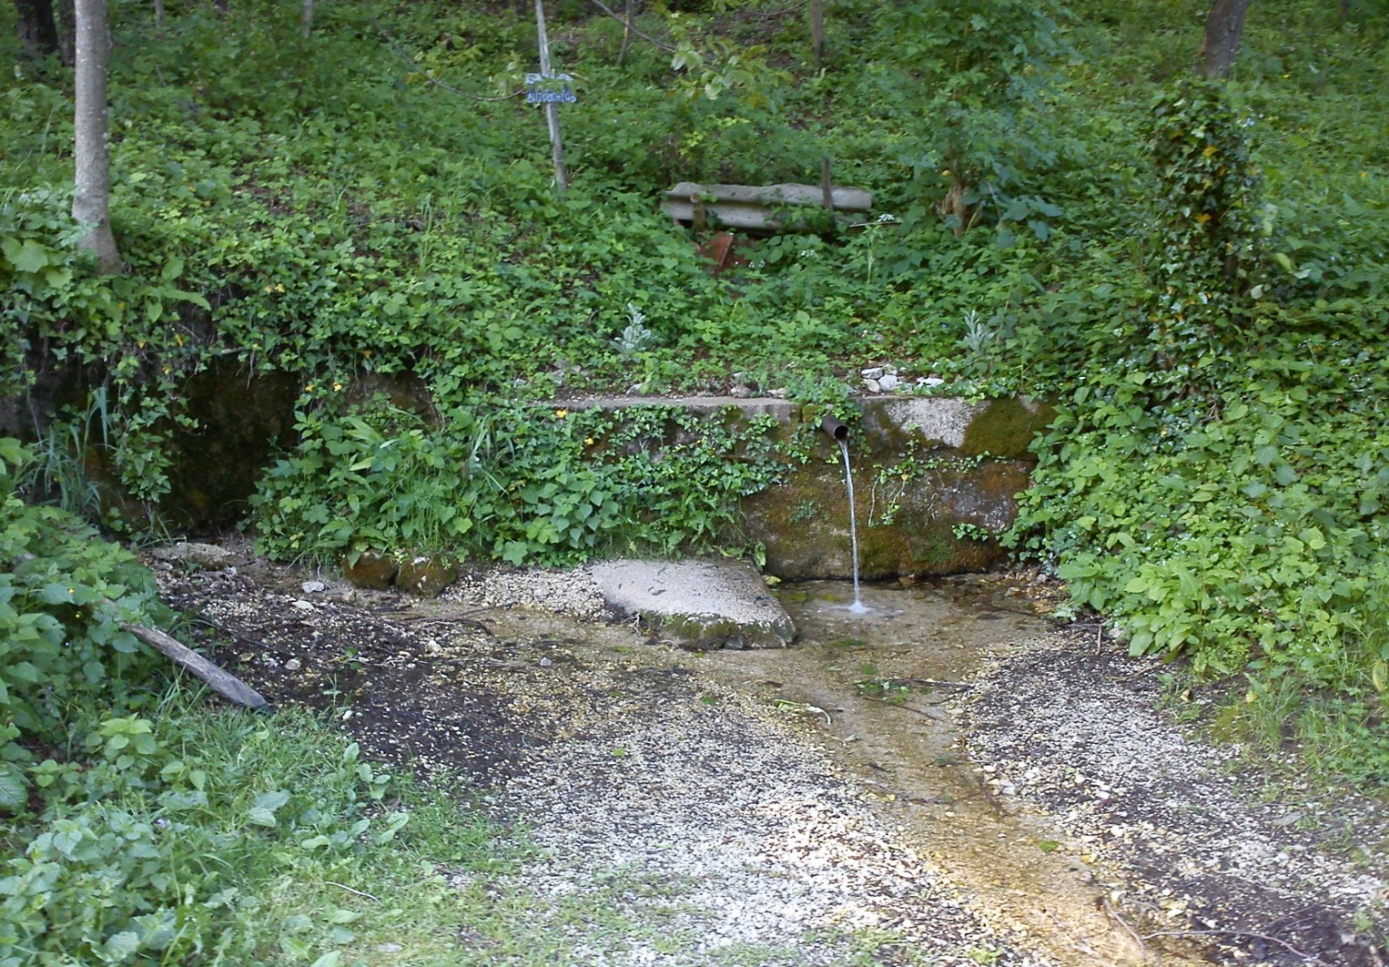
Ponekad ljudi ovako urede izvor.

Slide 8
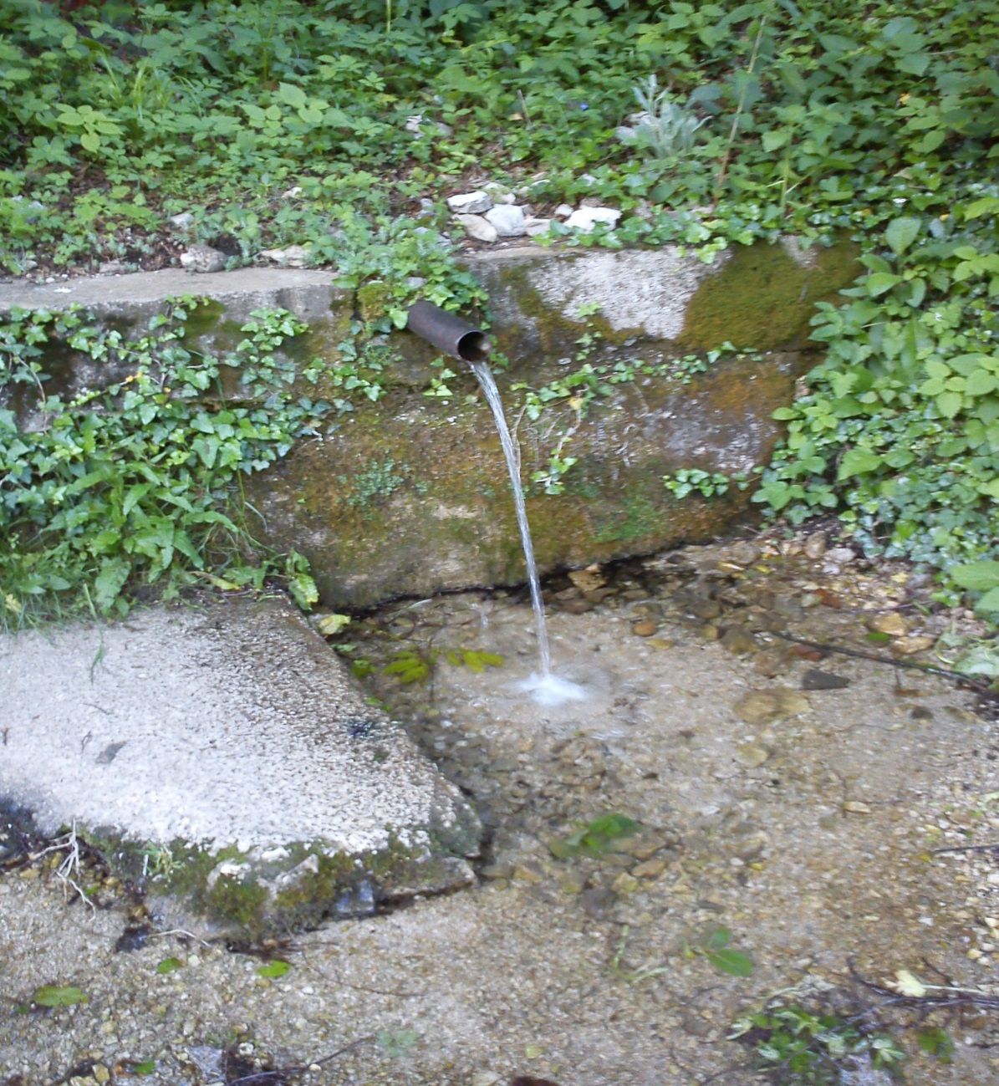
Ovdje izvire bistra pitka voda pa je izletnici toče u svoje bočice kako bi ih osvježavala pri usponu na goru.

Slide 9
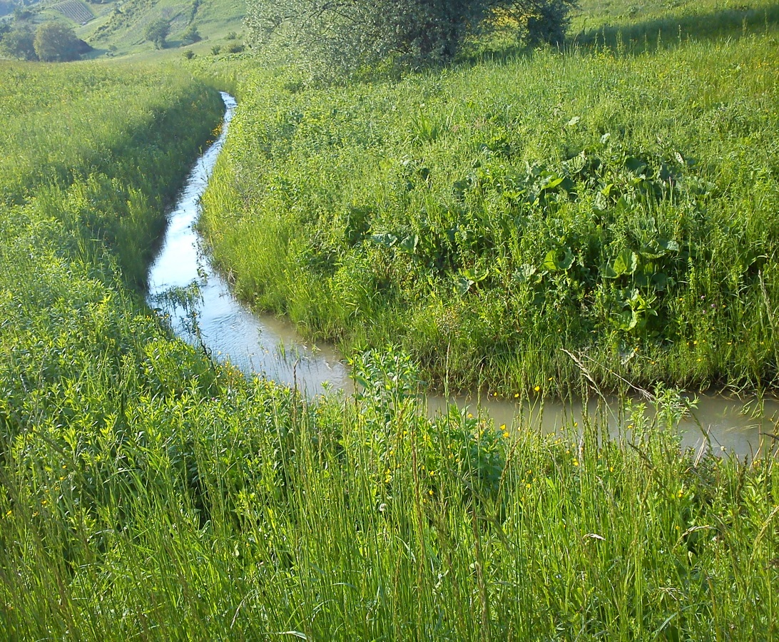
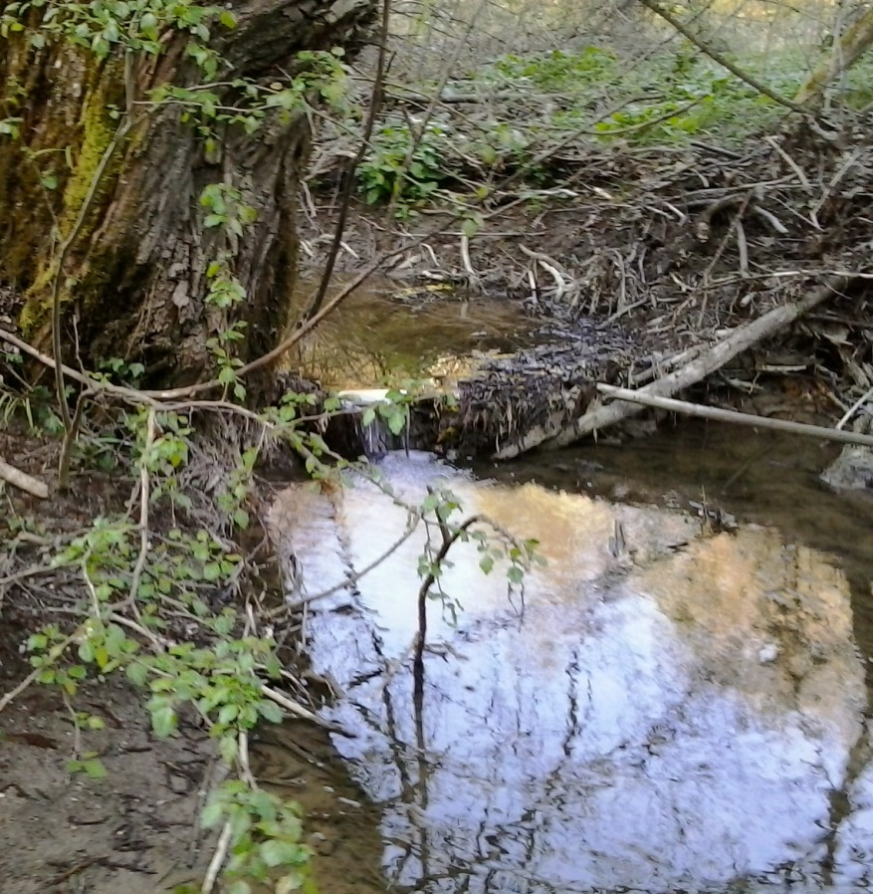
Na svom putu prema ušću potoci tvore malene slapove, a korito im je zavojito.
Teku uz šume
Presijecaju livade

Slide 10
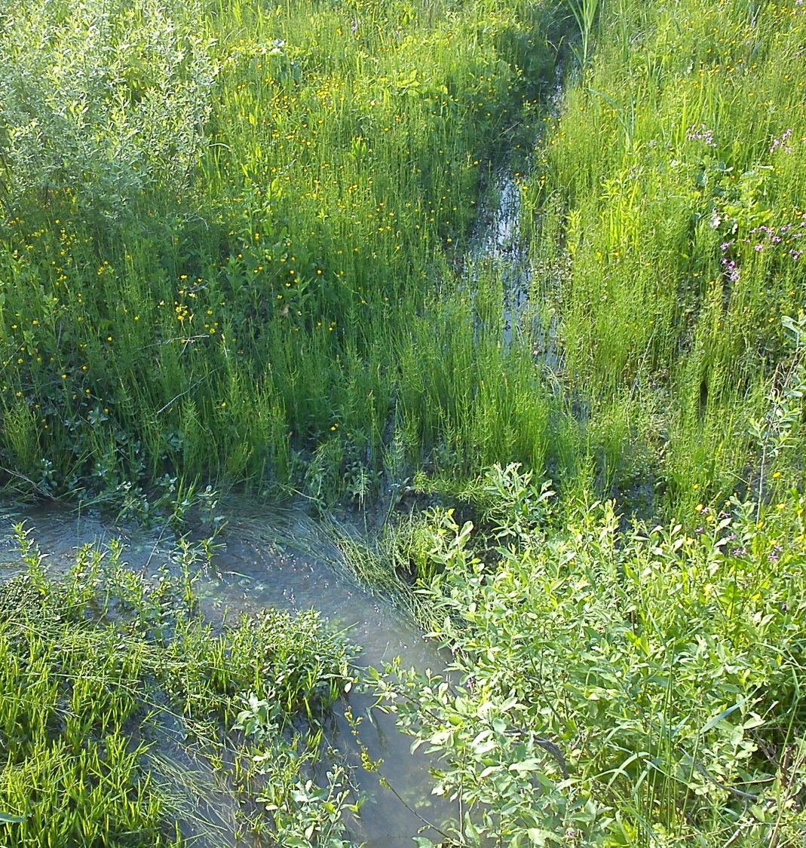
Kada stignu u nizinu, uliju se u veći potok ili rijeku.
UŠĆE
Manji potočić ulijeva se u veći.

Slide 11
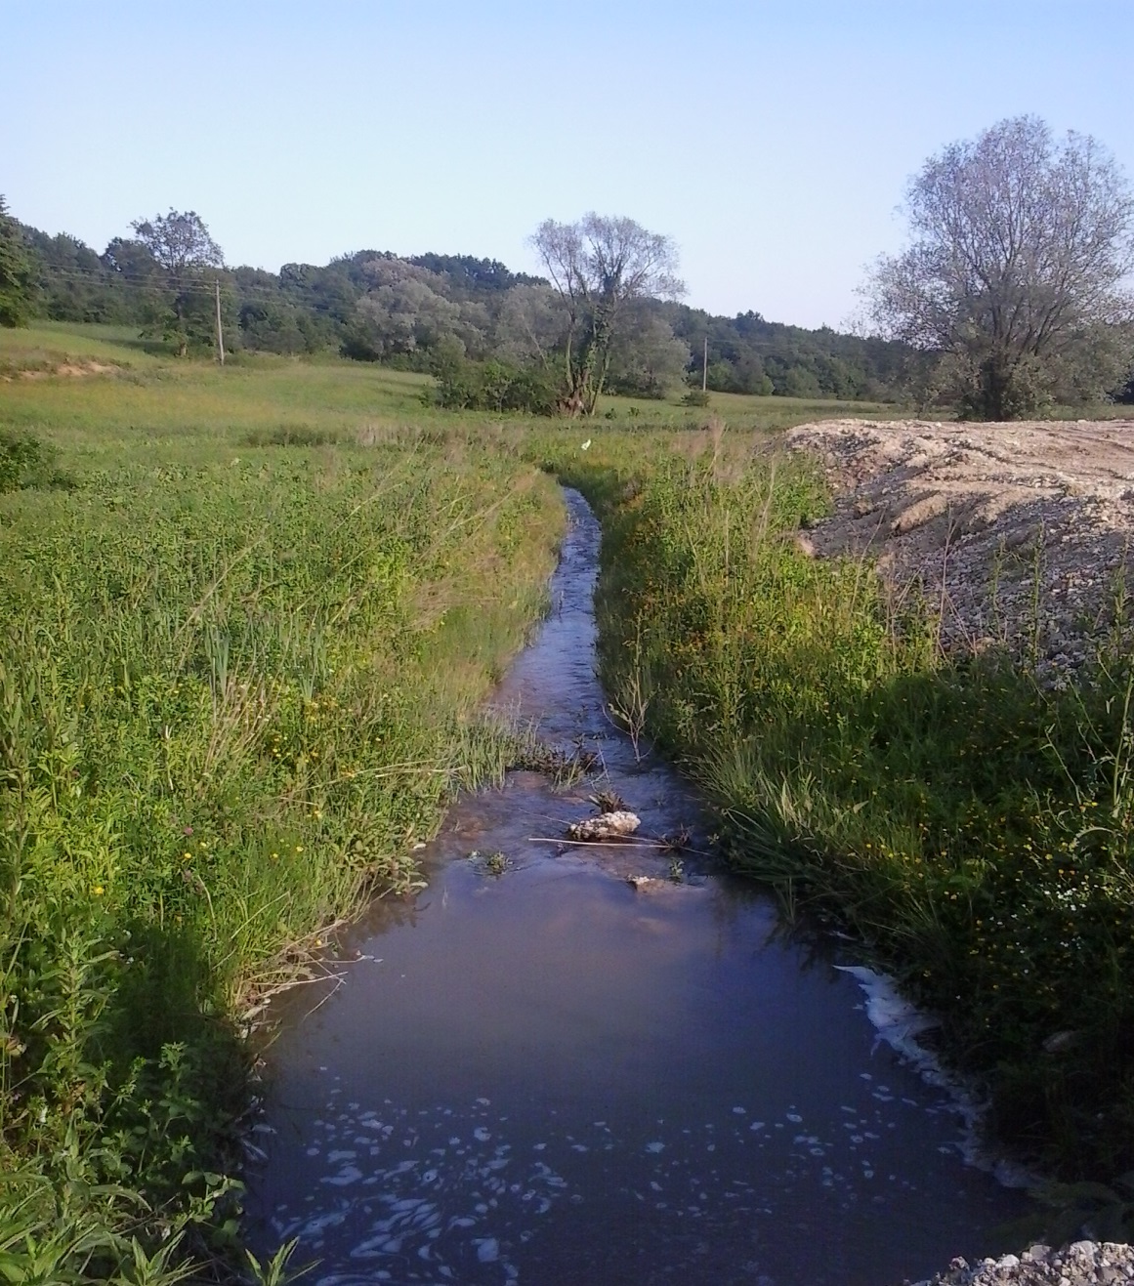
Zajedno nastavljaju
svoj put.

Slide 12
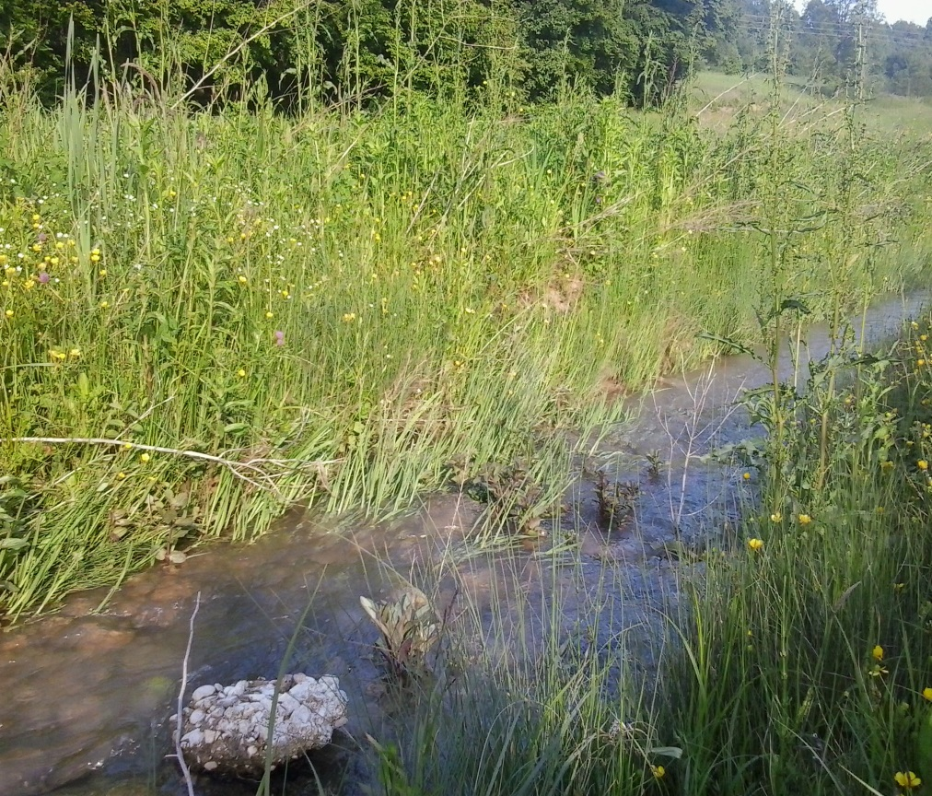
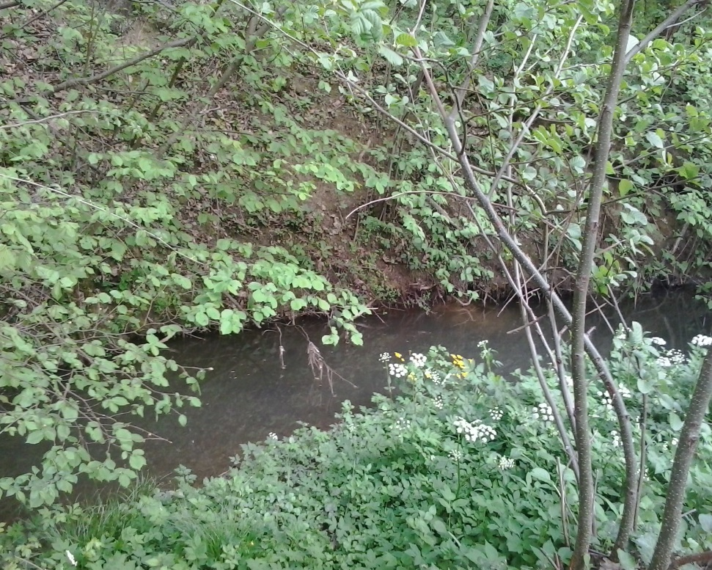
Obale su obrasle drvećem, grmljem i visokim travama.

Slide 13
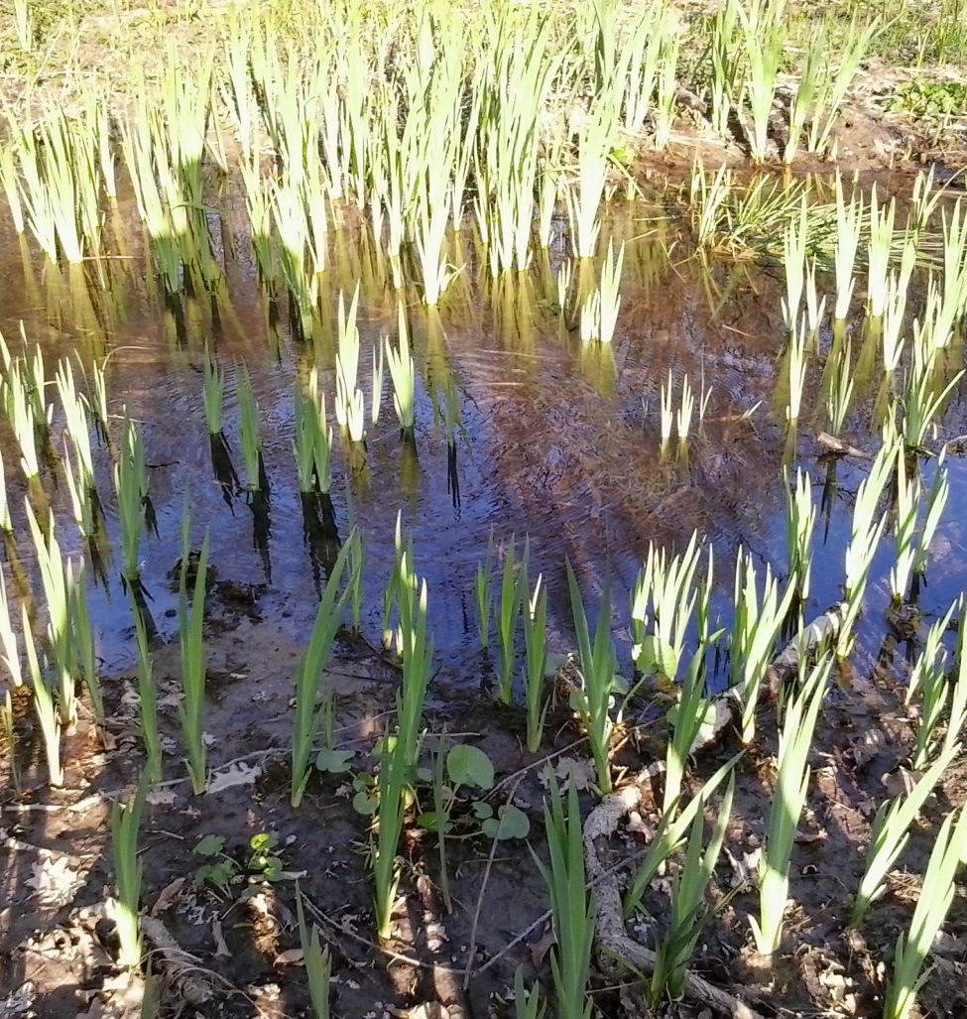
Iz vode raste razno bilje.
Perunike

Slide 14
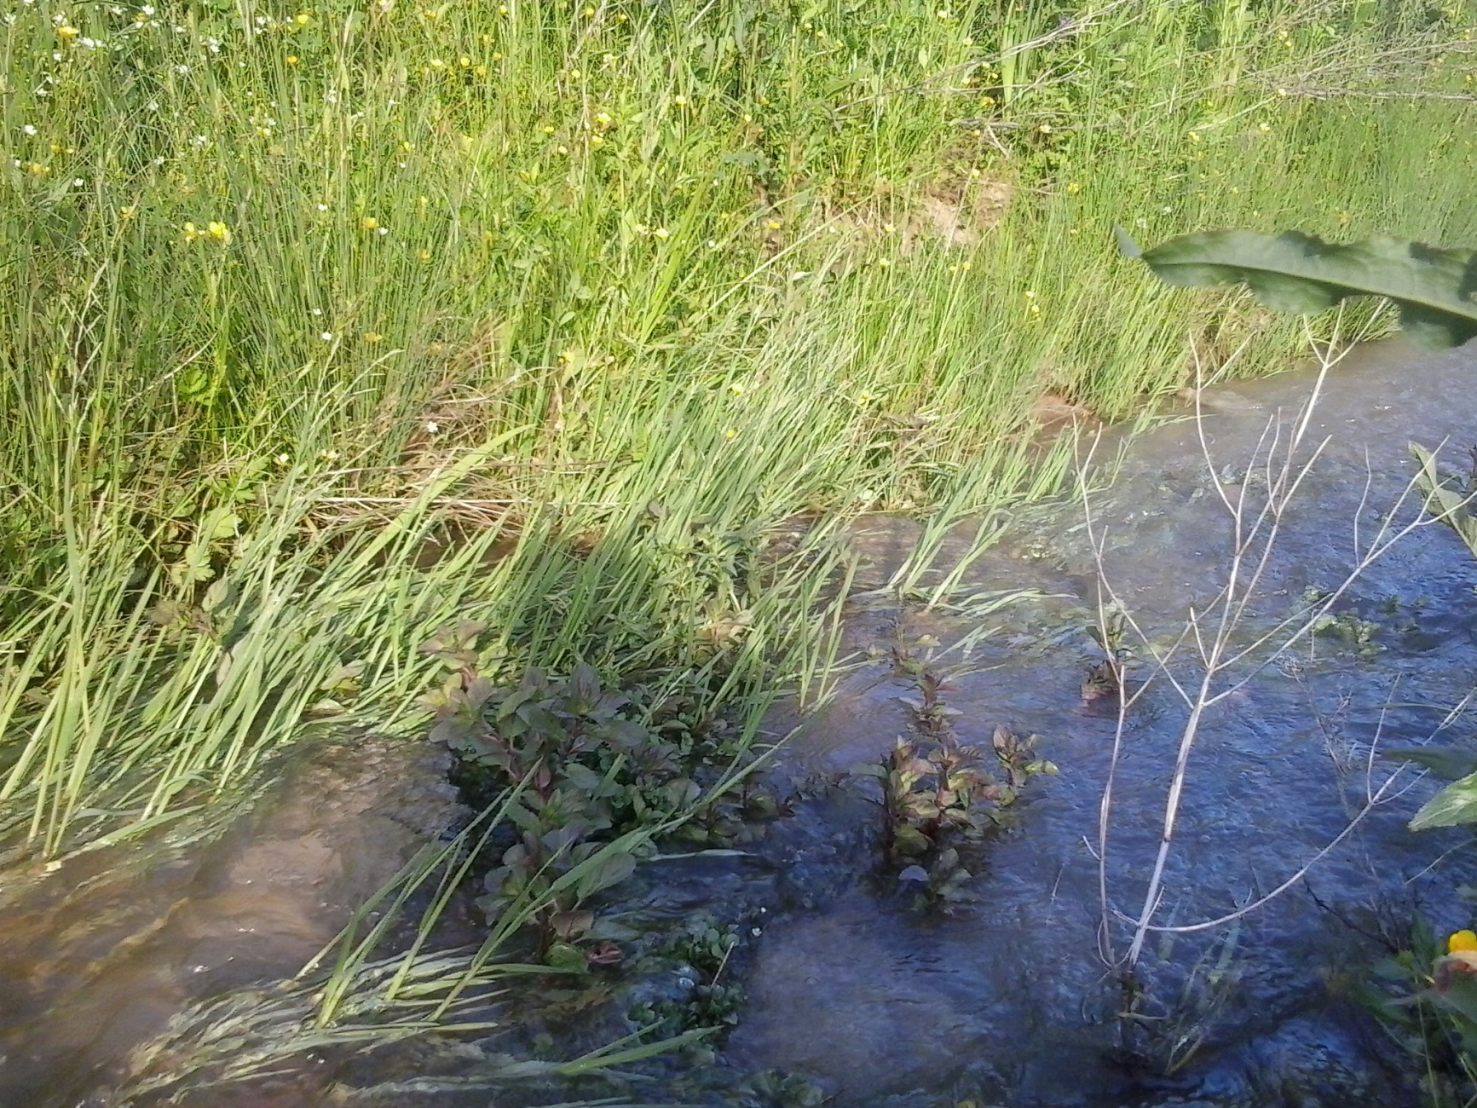

Slide 15
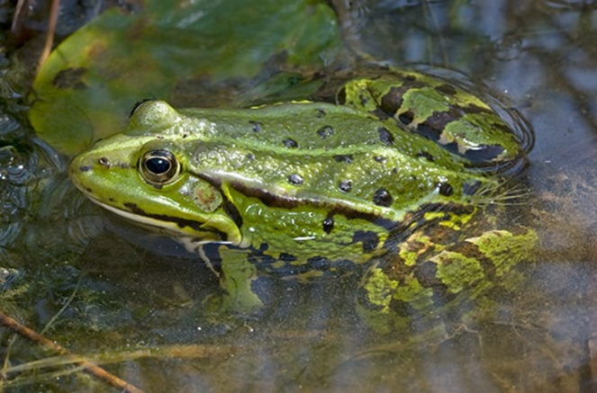
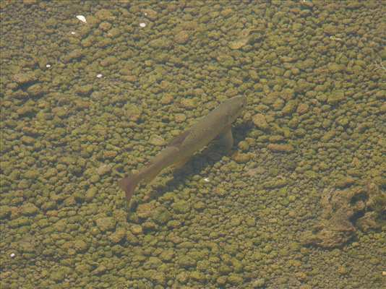
Potoci su dom mnogim životinjama:
ribama, rakovima, puževima, žabama, kornjačama...
Potočna patrva
zelena žaba

